Slide 1
30.06.2020
Praktikumsbericht Data Science 1
Mariella Zunker, Robin Mayer, Nils Nover
Data Science 1 – Mariella Zunker, Robin Mayer, Nils Nover
1

Slide 2
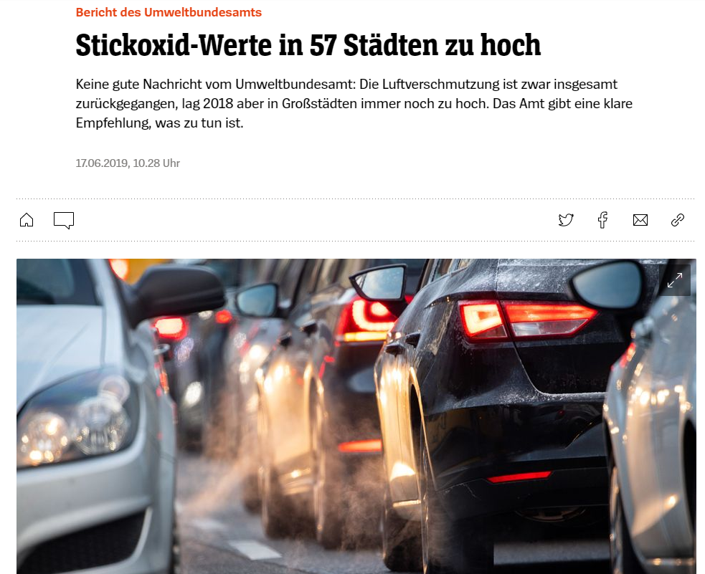
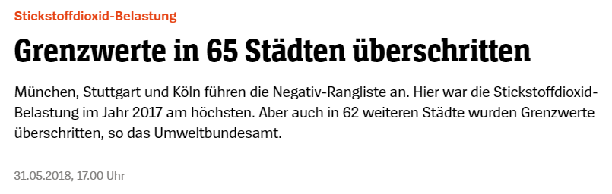

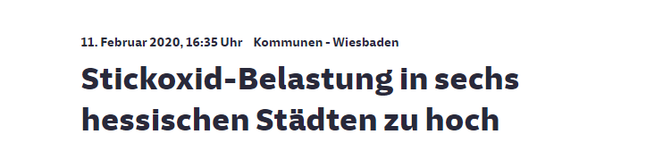


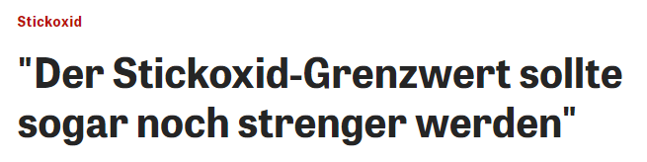
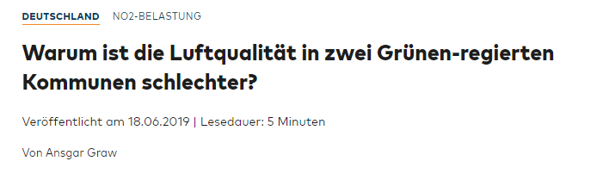

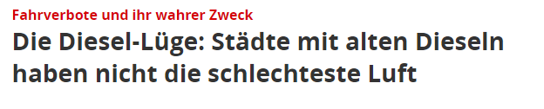
Data Science 1 – Mariella Zunker, Robin Mayer, Nils Nover
1
Notes:
https://www.spiegel.de/wissenschaft/mensch/deutschland-stickoxid-wert-war-2018-in-57-staedten-zu-hoch-umweltbundesamt-a-1272732.html
https://www.spiegel.de/wissenschaft/mensch/stickstoffdioxid-belastung-grenzwerte-in-65-staedten-ueberschritten-a-1210551.html
https://www.sueddeutsche.de/politik/kommunen-wiesbaden-stickoxid-belastung-in-sechs-hessischen-staedten-zu-hoch-dpa.urn-newsml-dpa-com-20090101-200211-99-867168
https://www.zeit.de/wissen/umwelt/2018-11/stickoxid-grenzwerte-umweltmedizin-barbara-hoffmann-eu-grenzwerte-feinstaub-verkehrsabgase
https://www.welt.de/politik/deutschland/article195524203/NO2-Belastung-Warum-ist-die-Luftqualitaet-in-zwei-Gruenen-regierten-Kommunen-schlechter.html
https://www.focus.de/auto/news/abgas-skandal/fahrverbote-und-ihr-wahrer-zweck-die-legende-vom-boesen-diesel-geraet-ins-wanken_id_11069398.html

Slide 3
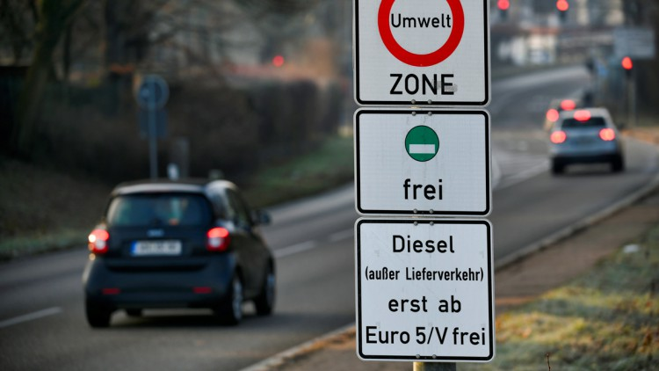

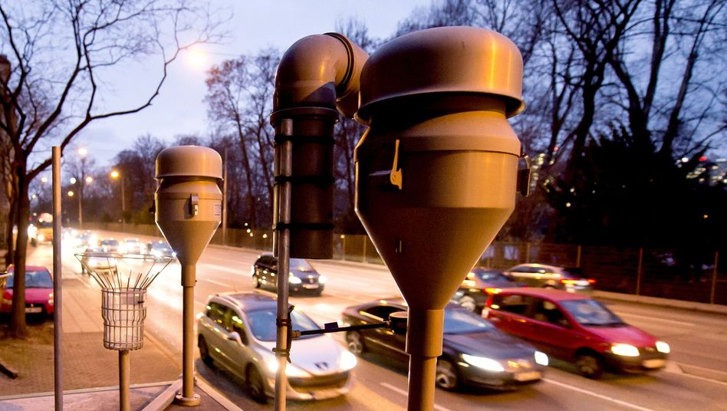

Data Science 1 – Mariella Zunker, Robin Mayer, Nils Nover
1
Notes:
https://truckermediastorage.azureedge.net/sfm-trucker/thumb_750x422/media/5172/umwelt.jpg
https://cdn.prod.www.spiegel.de/images/6099484d-0001-0004-0000-000001219101_w948_r1.77_fpx37.35_fpy49.97.jpg
https://media.boersennews.de/images/news/traffic-jam-688566_1280-1.690.jpg
https://banner2.cleanpng.com/20180714/ajr/kisspng-question-mark-computer-icons-clip-art-question-mark-white-5b49d192685b72.3362118815315644344275.jpg

Slide 4
Vorgehen
Auswahl der Datensätze
Data Cleaning
Merging der Daten
Regression
Data Science 1 – Mariella Zunker, Robin Mayer, Nils Nover
1

Slide 5
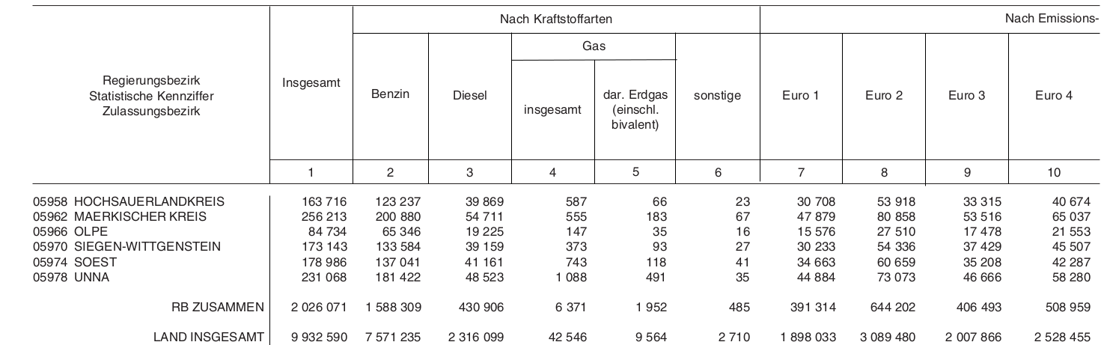





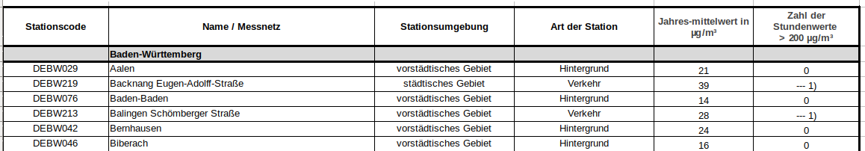

Auswahl der Datensätze
Data Science 1 – Mariella Zunker, Robin Mayer, Nils Nover
1
Notes:
Icons made by <a href="https://www.flaticon.com/authors/freepik" title="Freepik">Freepik</a> from <a href="https://www.flaticon.com/" title="Flaticon"> www.flaticon.com</a>
https://de.depositphotos.com/vector-images/no2.html?qview=330678812

Slide 6
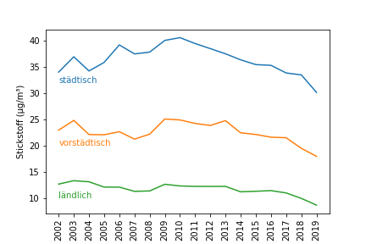
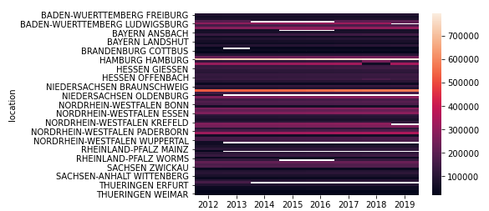
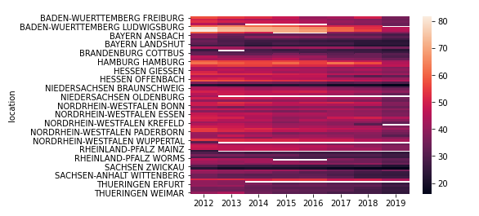
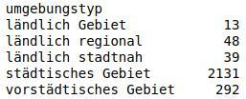
Data Cleaning und Merging
Ergebnisse des Matchings
Data Science 1 – Mariella Zunker, Robin Mayer, Nils Nover
<Foliennummer>

Slide 7
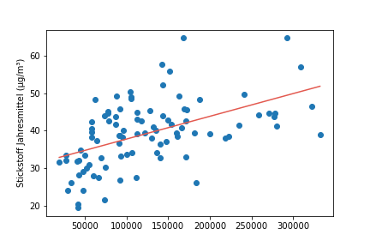
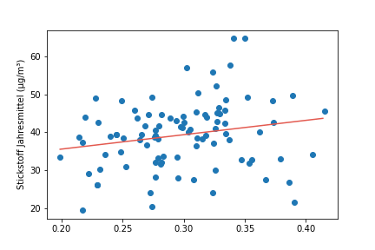
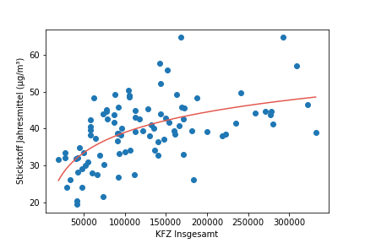
Regression
Data Science 1 – Mariella Zunker, Robin Mayer, Nils Nover
<Foliennummer>

Slide 8
Vielen Dank für Ihre Aufmerksamkeit
Data Science 1 – Mariella Zunker, Robin Mayer, Nils Nover
<Foliennummer>

